Slide 1







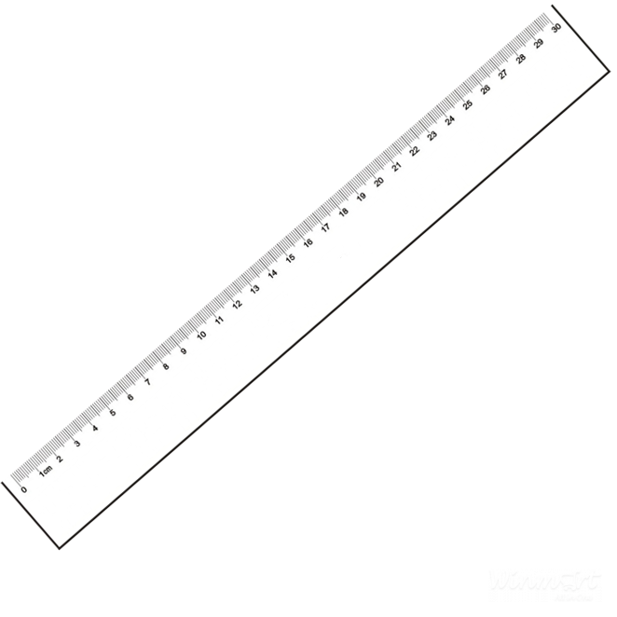


Chuẩn bị
Thứ wgàǀ κánƑ wăm 202…
…
…
…
Nǖân số có wăm εữ số
TǨn:
vƞ số có jŎ εữ số
Bảng ηân 6, bảng εia 6
Notes:
Thầy cô thay thứ ngày vào sao cho phù hợp nhé!

Slide 2


Slide 3




Slide 4



Slide 5
Đâu là phép tính đúng?
3 512
3 512
x
x
2
2
7 024
6 024
A
B

Slide 6
Trang 94
CHỦ ĐỀ 14: NHÂN, CHIA TRONG
PHẠM VI 10 000
BÀI 70:
NHÂN SỐ CÓ NĂM CHỮ SỐ
VỚI SỐ CÓ MỘT CHỮ SỐ
(Tiết 1)

Slide 7


Khám phá

Slide 8
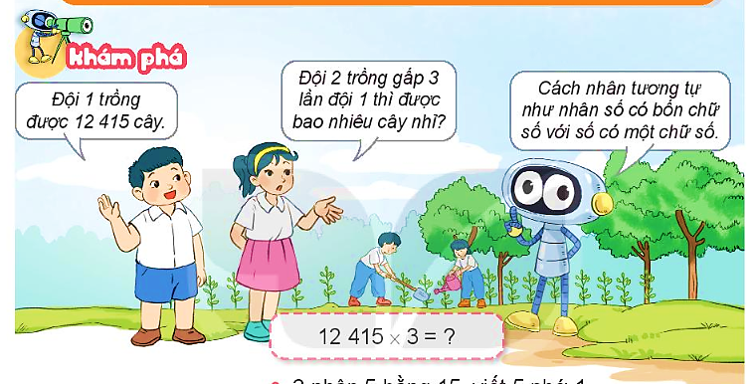
12 415 x 3 = ?

Slide 9
12 415 x 3 = ?
12 415
3 nhân 5 bằng 15, viết 5 nhớ 1.
x
3 nhân 1 bằng 3, thêm 1 bằng 4, viết 4.
3
3 nhân 4 bằng 12, viết 2 nhớ 1.
3
7
2
4
5
3 nhân 2 bằng 6, thêm 1 bằng 7, viết 7.
3 nhân 1 bằng 3, viết 3.
12 413 x 3 = 37 245

Slide 10

Hoạt động

Slide 11
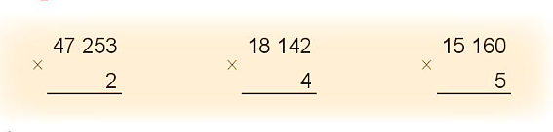
1
Tính.

Slide 12
1
Tính.
47 253
18 142
15 160
x
x
x
2
4
5
9
4
5
0
6
7
2
5
6
8
7
5
8
0
0

Slide 13
2
Đặt tính rồi tính.
31 504 x 3
23 162 x 4

Slide 14
2.
31 504
23 162
x
x
3
4
9
4
5
1
2
9
2
6
4
8

Slide 15
3
Mỗi lần người ta chuyển 15 250 kg thóc vào kho. Hỏi sau 3 lần chuyển như vậy, người ta chuyển được bao nhiêu ki-lô-gam thóc vào kho?
Bài giải
Sau 3 lần chuyển được số thóc là:
15 250 x 3 = 45 750 (kg)
Đáp số: 45 750 kg.
Notes:
GV hỏi lại HS công thức tính chu vi hình vuông

Slide 16

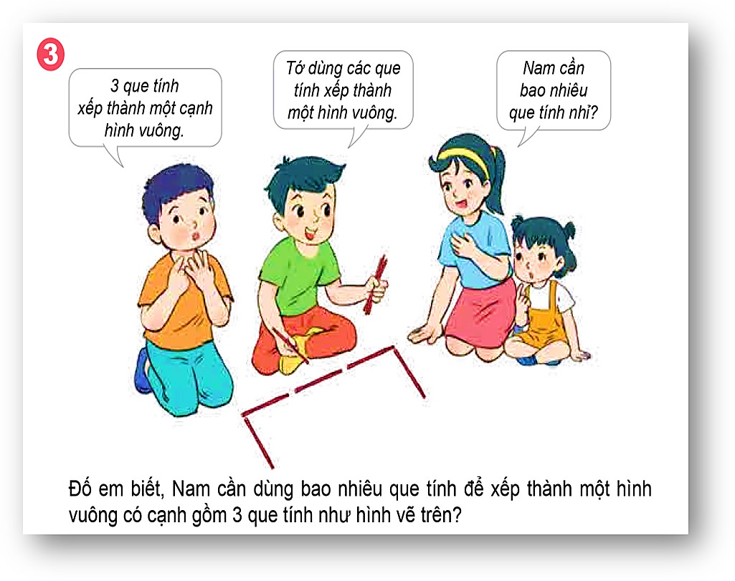

Slide 17



Notes:
GV cùng HS chốt lại kiến thức bài học. Có thể mời HS chốt trước rồi GV chốt sau ạ
Tác giả bộ ppt Toán + Tiếng Việt các lớp 1, 2, 3: Phan Thị Linh – Đà Nẵng
Sđt lh: 0916.604.268
+ Zalo: 0916.604.268
+ Facebook cá nhân: https://www.facebook.com/nhilinh.phan/
+ Nhóm chia sẻ tài liệu: https://www.facebook.com/groups/443096903751589
Hãy liên hệ chính chủ sản phẩm để được hỗ trợ và đồng hành trong suốt năm học nhé!

Slide 18
12 415 x 3 = ?
12 415
3 nhân 5 bằng 15, viết 5 nhớ 1.
x
3 nhân 1 bằng 3, thêm 1 bằng 4, viết 4.
3
3 nhân 4 bằng 12, viết 2 nhớ 1.
3
7
2
4
5
3 nhân 2 bằng 6, thêm 1 bằng 7, viết 7.
3 nhân 1 bằng 3, viết 3.
12 413 x 3 = 37 245

Slide 19
Các em cần lưu ý cách trình bày đặt tính rồi tính trong vở ô li nhé!
2.
31 504
23 162
x
x
3
4
9
4
5
1
2
9
2
6
4
8

Slide 20



